Slide 1
Universidade Aberta do SUS - UNASUS Universidade Federal de Pelotas Especialização em Saúde da Família Modalidade a Distância Turma 04
Universidade Aberta do SUS - UNASUS Universidade Federal de Pelotas Especialização em Saúde da Família Modalidade a Distância Turma 04
Melhorar a detecção de câncer de colo de útero e de mama nas mulheres da Estratégia de Saúde da Família - ESF 1- São José, Primavera do Leste/MT.
Crístyan César Dall’ Agnol
Orientadora: Mariane Baltassare Laroque

Slide 2
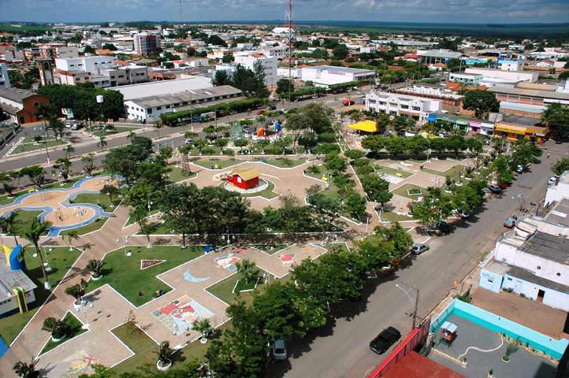
Introdução
Município:
Primavera do Leste –MT (52.066 habitantes)
9 ESF (uma até então não inaugurada)
1 UBS
1 NASF; 1 CEO; 1 Central de Regulação; 1 CEMOC;
1 PAM; SAMU; UPA (em construção); 1 CAPS;
3 Hospitais particulares;
Unidade:
ESF tradicional composta de apenas uma equipe.
Estrutura física, População: 4442 pessoas;
Profissionais

Slide 3
Introdução
Justificativa da Intervenção
Elevados índices de incidência e mortalidade por câncer do colo do útero e de mama.
Impacto na mortalidade por estas neoplasias devido detecção precoce.
Importância da elaboração e implementação de Políticas Públicas na Atenção Básica.
Baixa cobertura desses exames.

Slide 4
Introdução
SITUAÇÃO DO SERVIÇO ANTES DA INTERVENÇÃO
Pouco Acesso aos protocolos do MS
Registros insuficientes/formulários incompletos
Desconhecimento do número de mulheres na faixa etária alvo e da cobertura dos exames.
Enfermeiro homem

Slide 5
Objetivo Geral
Melhorar a detecção de câncer de colo de útero e de mama nas mulheres da Estratégia de Saúde da Família - ESF 1- São José, Primavera do Leste/MT.

Slide 6
Metodologia
Planejamento de metas e ações para alcance das mesmas.
Desenvolvimento das ações em 4 eixos pedagógicos:
Monitoramento e avaliação
Organização e gestão do serviço
Engajamento público
Qualificação da Prática Clínica.

Slide 7
Metodologia
Monitoramento dos livros de registros;
Sensibilização para a prática de registros;
Adequação da agenda de atendimento (6 turnos);
Levantamento de dados das mulheres pelos ACS;
Orientações e sensibilização da população (sala de espera, CLS e Palestras);

Slide 8
Metodologia
Campanhas de Saúde da Mulher;
Capacitação da equipe (Educação permanente);
Implantação da ficha espelho;
Implementação dos livros de registros;

Slide 9
Metodologia
11 de Outubro
Horário a partir das 7h30
Local: ESF-1 São José

Slide 10
Objetivos, Metas e Resultados
Objetivo Especifico 1:
Ampliar a cobertura de detecção precoce do câncer de colo e do câncer de mama.

Slide 11
Objetivos, Metas e Resultados
Meta 1.1:
Ampliar a cobertura de detecção precoce do câncer de colo uterino das mulheres na faixa etária entre 25 e 64 anos de idade para 85%.
Resultado Obtido: 41,6% (442 mulheres)

Slide 12
Objetivos, Metas e Resultados
Meta 1.2:
Ampliar a cobertura de detecção precoce do câncer de mama das mulheres na faixa etária entre 50 e 69 anos de idade para 80%.
Resultado Obtido: 31,4% (96 mulheres)

Slide 13
Objetivos, Metas e Resultados
Objetivo Especifico 2:
Melhorar a adesão das mulheres à realização de exame citopatológico de colo uterino e mamografia.

Slide 14
Objetivos, Metas e Resultados
Meta 2.1:
Buscar 100% das mulheres que tiveram exame alterado e que não retornaram a unidade de saúde.
Resultado Obtido: 100% (CCO alterados: 12) (Mamografias alteradas: 0)

Slide 15
Objetivos, Metas e Resultados
Objetivo Especifico 3:
Melhorar a qualidade do atendimento das mulheres que realizam detecção precoce de câncer de colo de útero e de mama na unidade de saúde.

Slide 16
Objetivos, Metas e Resultados
Meta 3.1:
Obter 100% de coleta de amostras satisfatórias do exame citopatológico de colo uterino.
Resultado Obtido: 100%

Slide 17
Objetivos, Metas e Resultados
Objetivo Especifico 4:
Melhorar registros das informações.

Slide 18
Objetivos, Metas e Resultados
Meta 4.1:
Manter registro da coleta de exame citopatológico de colo uterino e realização da mamografia em registro específico em 100% das mulheres cadastradas nos programas da unidade de saúde.
Resultado Obtido: 100%

Slide 19
Objetivos, Metas e Resultados
Objetivo Especifico 5:
Mapear as mulheres de risco para câncer de colo de útero e de mama

Slide 20
Objetivos, Metas e Resultados
Meta 5.1:
Realizar avaliação de risco (ou pesquisar sinais de alerta para identificação de câncer de colo de útero e de mama) em 85% das mulheres nas faixas etárias-alvo.
Resultado Obtido: 100%

Slide 21
Objetivos, Metas e Resultados
Objetivo Especifico 6:
Promover a saúde das mulheres que realizam detecção precoce de câncer de colo de útero e de mama na unidade de saúde.

Slide 22
Objetivos, Metas e Resultados
Meta 6.1:
Orientar 80% das mulheres cadastradas sobre doenças sexualmente transmissíveis (DST) e fatores de risco para câncer de colo de útero e de mama.
Resultado Obtido: 100%

Slide 23
Resultados
Não conseguimos atingir todas as metas,
Pouco tempo de intervenção,
Falta de contra referência,
Melhora do trabalho em equipe,
Melhorias nos registros de informações,
Organização do serviço,
Necessidade de descentralizar o serviço,
Produção de dados (ferramenta de gestão),

Slide 24
Discussão
Importância da intervenção para o serviço
Antes da intervenção:
Não existia levantamento de dados e monitoramento.
Pouca adesão das mulheres ao exame
Baixa cobertura
Após a intervenção:
Aumento da cobertura
Melhoria na adesão das mulheres aos exames
Evolução nos registros
Monitoramento
Aproximação com os protocolos do MS

Slide 25
Discussão
Importância da intervenção para a comunidade
Acesso a um serviço com maior qualidade.
Controle social (CLS)
Facilitação ao acesso aos resultados dos exames
Comunicação imediata nos casos de alteração/
Necessidade de descentralização
Disponibilidade de coleta com enfermeira mulher

Slide 26
Discussão
Importância da intervenção para a equipe
Aproximação com os protocolos do MS
Aperfeiçoamento do trabalho da equipe
Aproximação com a gestão
Descentralização de atividades para toda equipe
Percepção da importância dos registros para as melhorias no serviço

Slide 27
Discussão
Mudanças Necessárias
Investir na ampliação da cobertura
Melhorar os registros de informações
Realizar mais campanhas
Realizar o monitoramento trimestral
Dar um maior enfoque a faixa etária preconizada
Ampliar as ações de promoção
Utilizar os dados como ferramenta de gestão

Slide 28
Reflexão crítica sobre seu processo pessoal de aprendizagem
Pré-conceito com ensino a distância
Qualificação de toda a equipe multiprofissional
Ampliação do conhecimento em saúde pública
Aproximação com os protocolos do MS
Organização do processo de trabalho

Slide 29
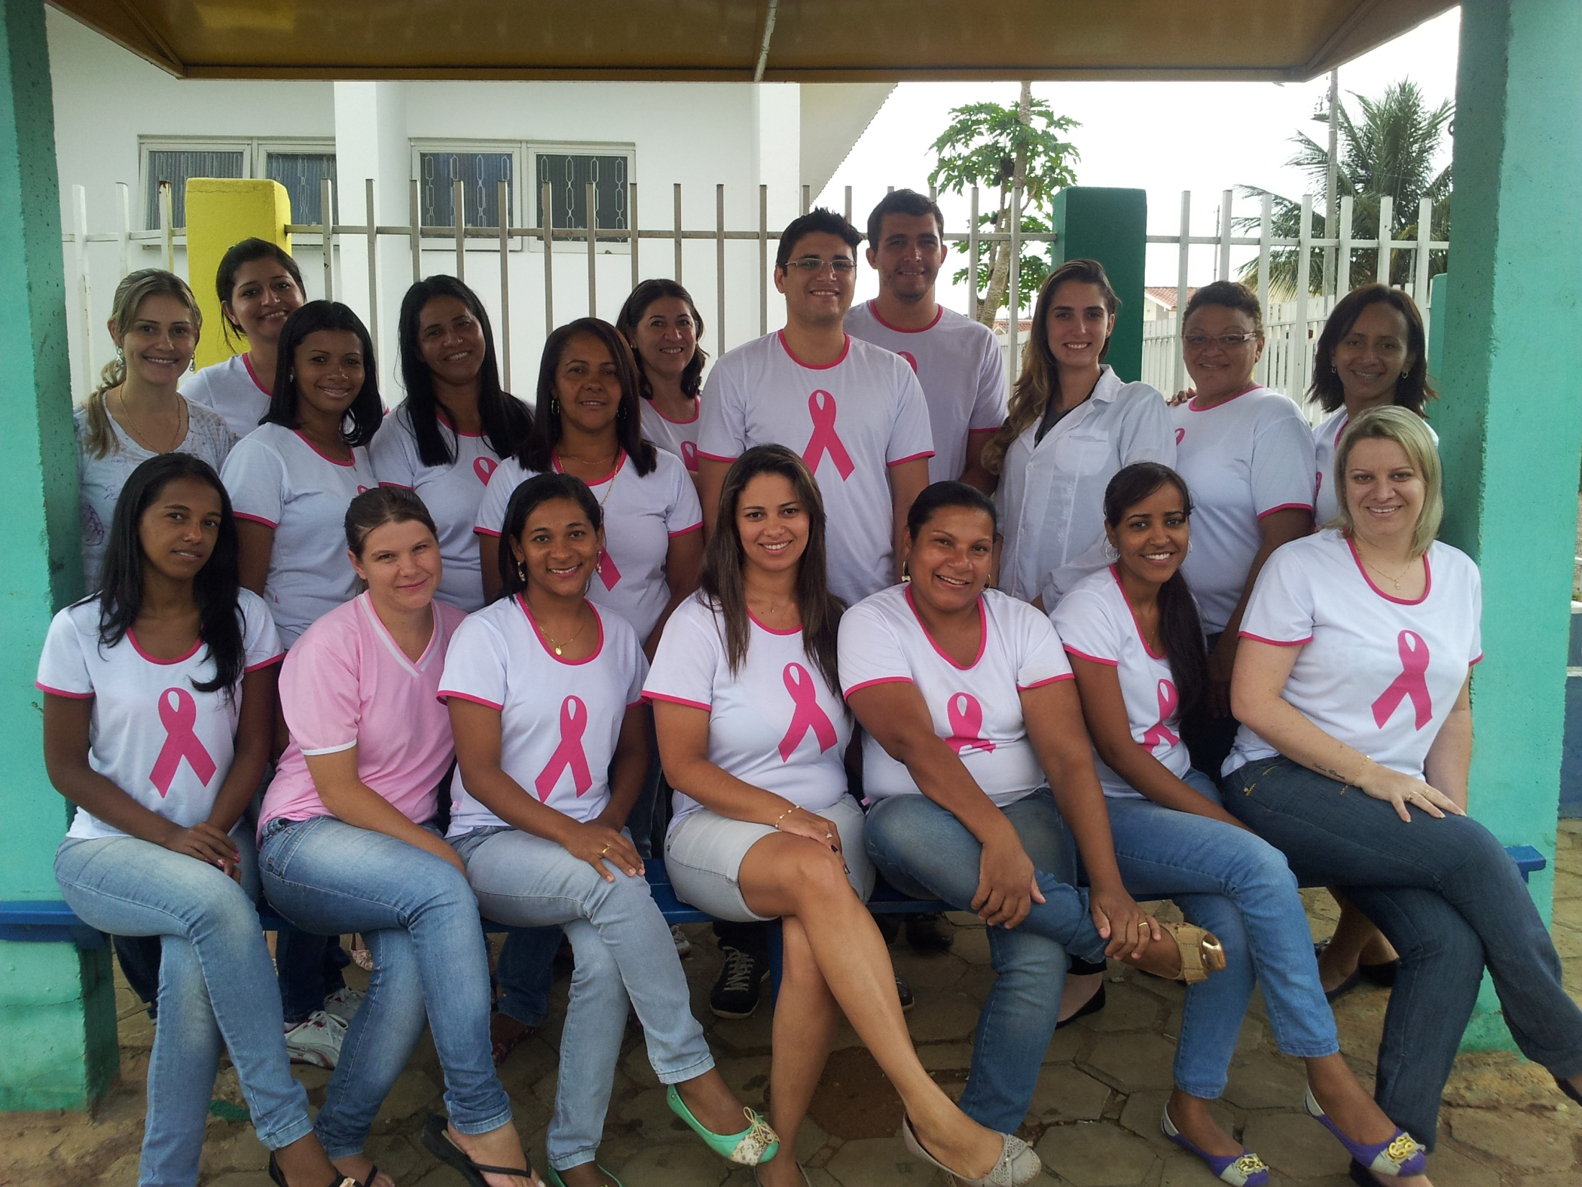
EQUIPE ESF-I SÃO JOSÉ

Slide 30
Muito Obrigado!!!

